Slide 1

Европейский Север
Состав района
Природные условия и ресурсы
Хозяйство
Prezentacii.com

Slide 2
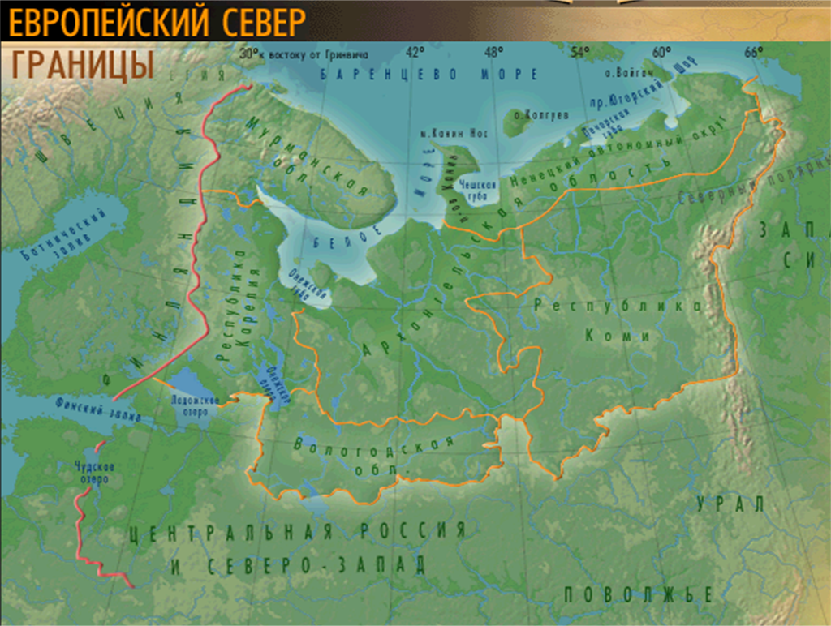
Состав района
Мурманск
Нарьян-Мар
Архангельск
Петрозаводск
Сыктывкар
Вологда

Slide 3
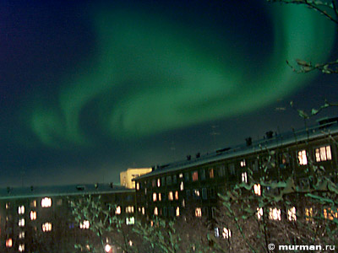
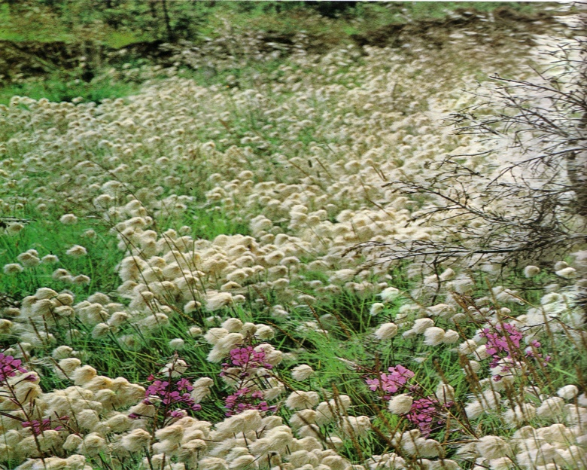
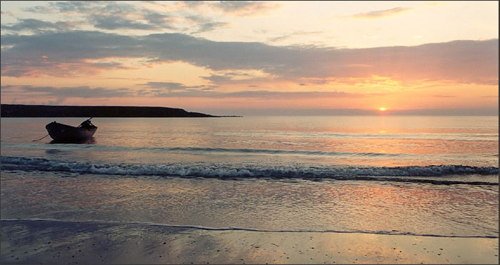
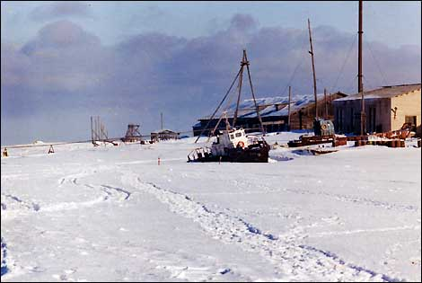
Северный полярный круг
Полярная ночь
Северное сияние
Полярный день
Незамерзающее
Баренцево море
Замерзающее Белое море

Slide 4
С-В Атлантическое течение
Баренцево море
Ni
Мурманск
Североморск
Северный морской путь
Al
Нарьян-Мар
Хибины
Х
Апатиты
Белое море
Воркута
Ковдор
Fe
лед
Печора
Костомукша
Архангельск
Поморы
Северодвинск
Ухта
Онежское озеро
Плесецк
Петрозаводск
Ладожское
Коряжма
озеро
Сыктывкар
Волго-
Балтийский
КРС
канал
Котлас
чм
«Девственные леса Коми»
Череповец
Великий Устюг
Рыбинское вдхр
Вологда
Заливные луга
Северные Увалы
Урал

Slide 5
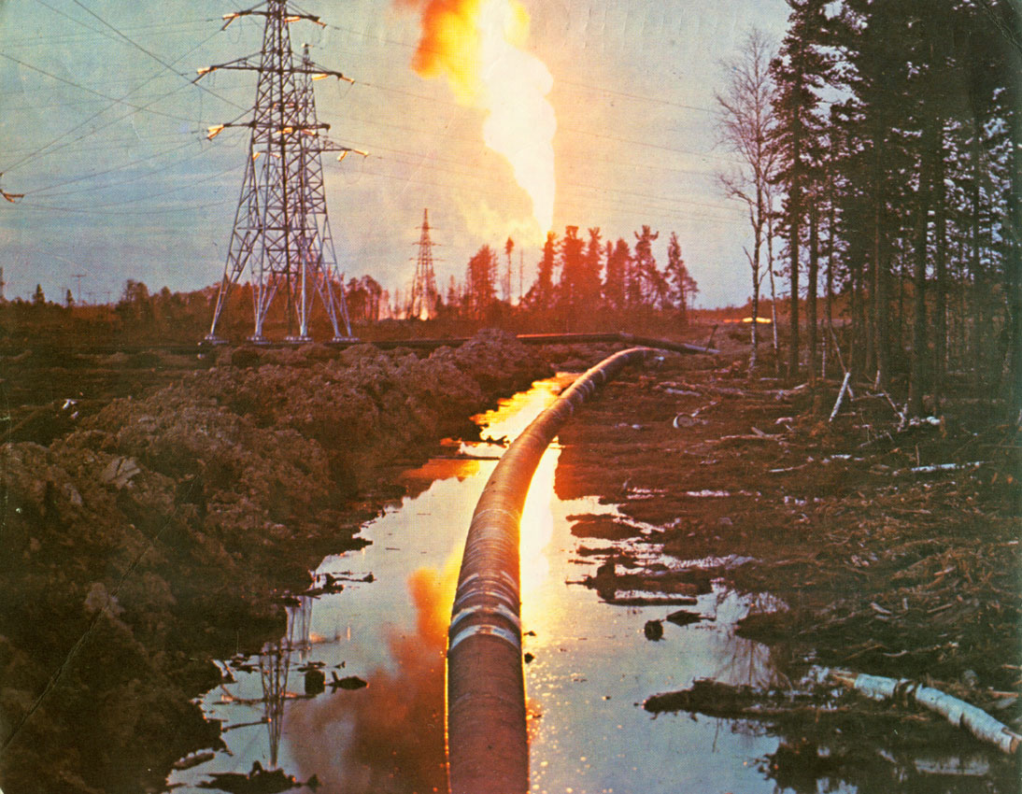
Добыча нефти

Slide 6
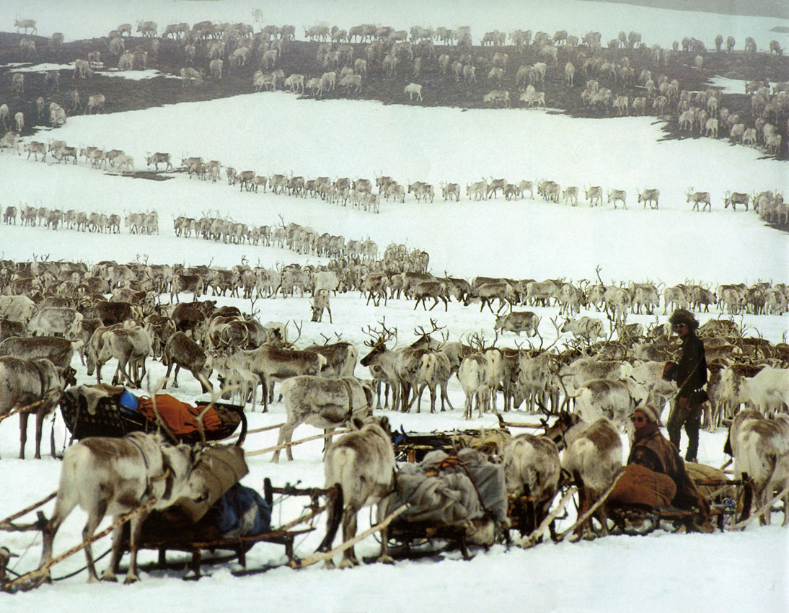
Оленеводство

Slide 7
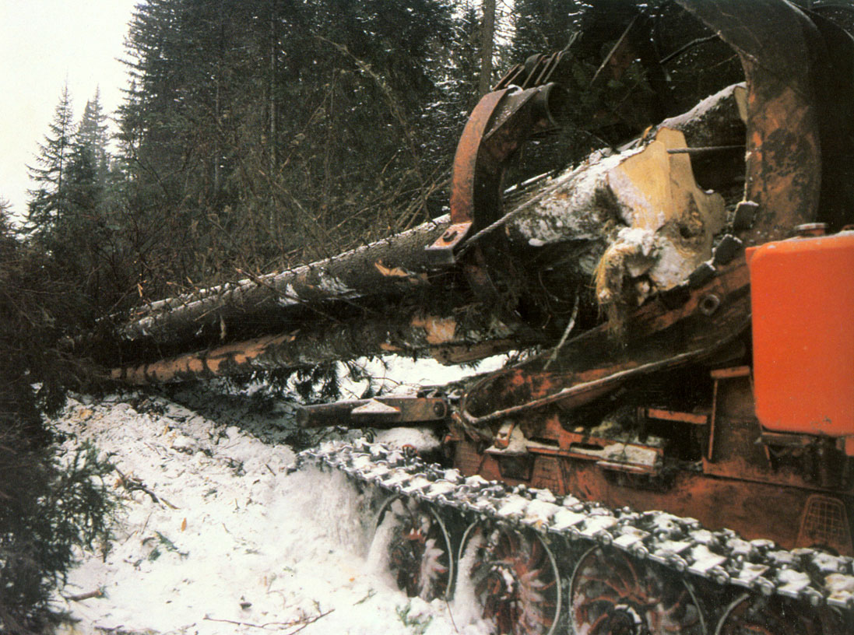
Огромные запасы древесины

Slide 8
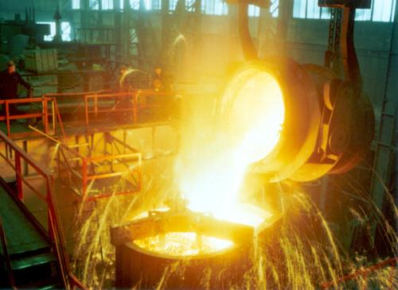
Металлургический комбинат.

Slide 9
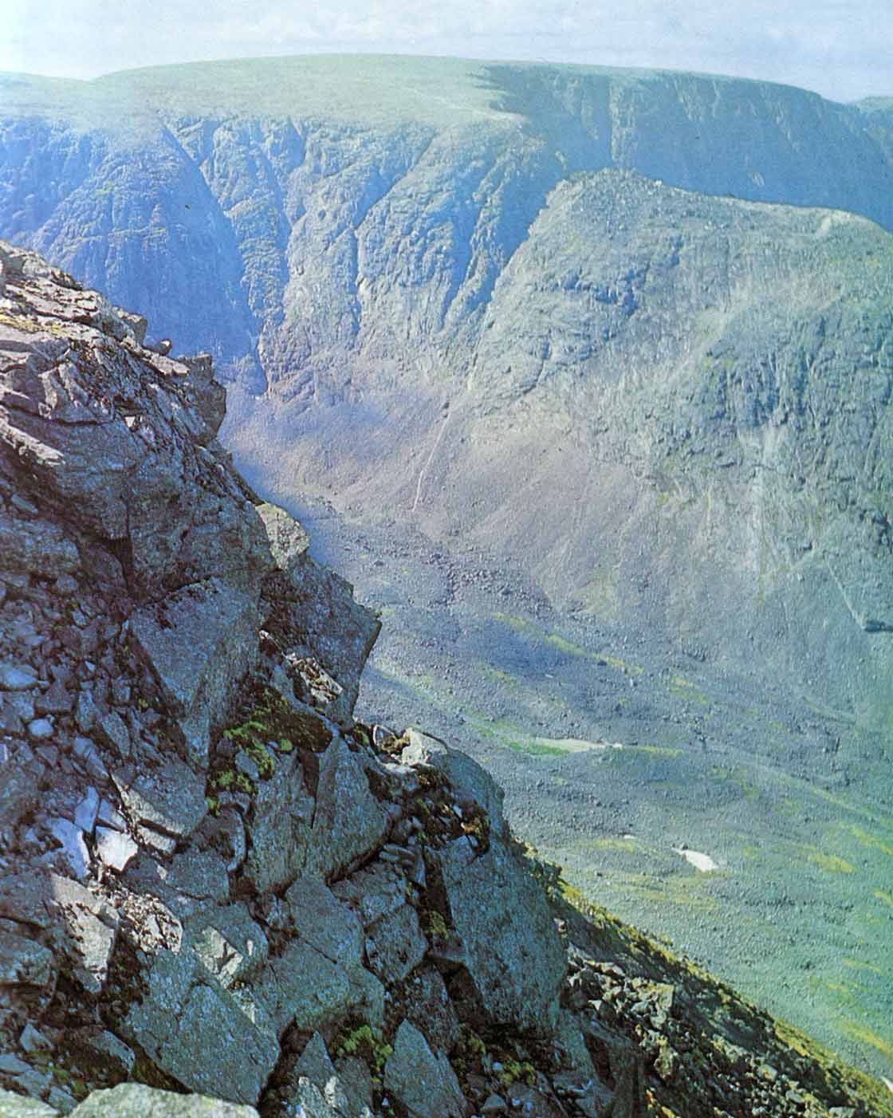
Апатиты - сырье для фосфорных удобрений

Slide 10
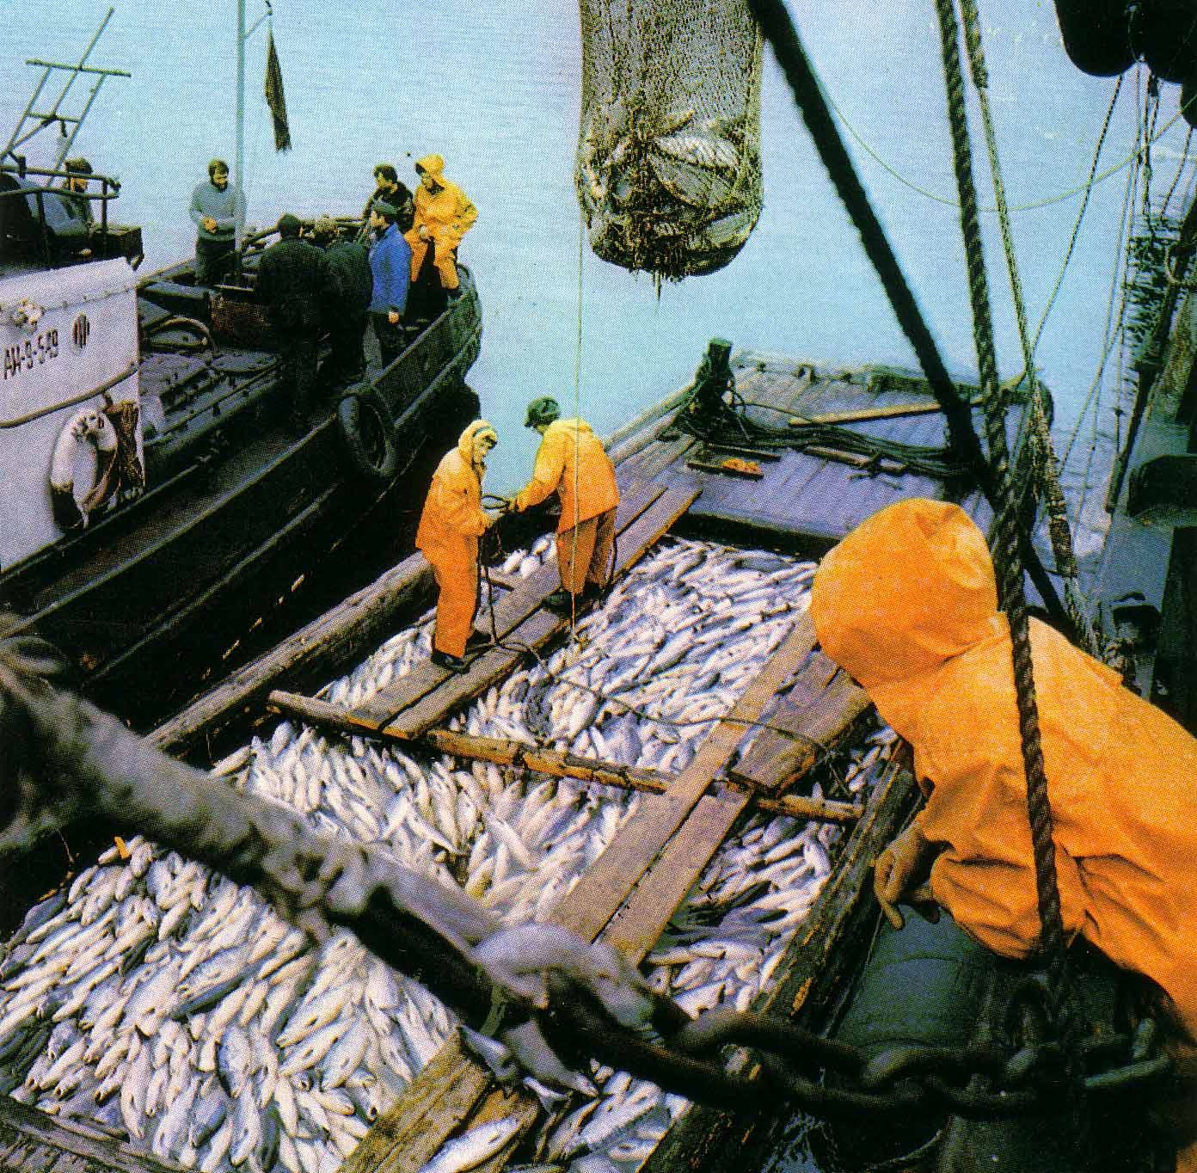
Рыболовный флот

Slide 11
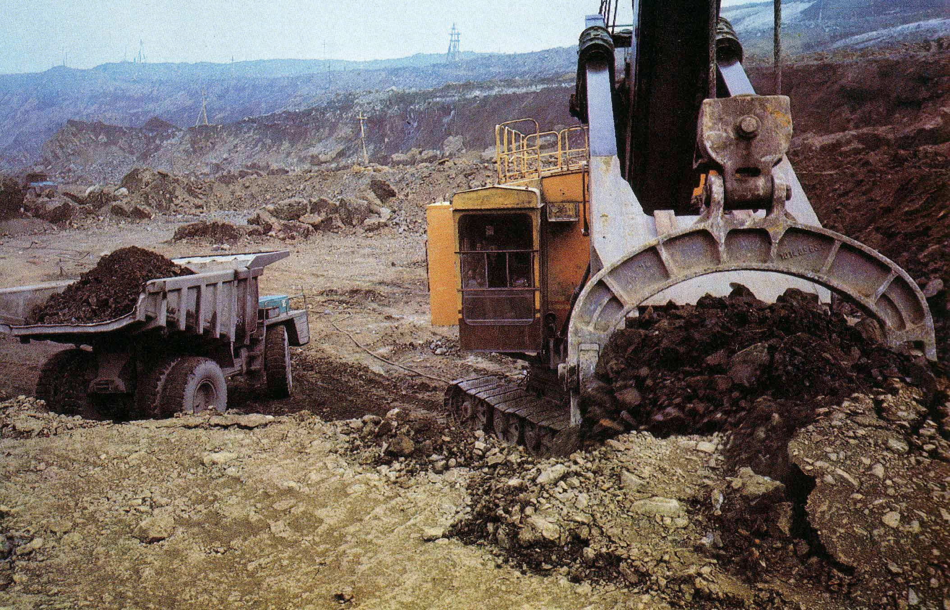
Добыча медно – никелевых руд

Slide 12

Эпилог
Географию своей страны нередко приходится изучать заочно, по картам и планам, книгам и картинам, фотографиям и статьям, лишь мысленно бродить по ее равнинам, лесам и степям. Но и таким способом можно достичь в познании страны больших успехов.

